Slide 1



PROTOTYPING WORKBOOK
Eine praktische Vorlage zum Prototypen
von Dashboards in PowerPoint.

Slide 2
KPI DASHBOARD | EUR, Anz., Tage | YTD 2023
Umsatz
Gewinn
Verkaufsmenge
ΔBUD -0,3
ΔBUD 2,0
ΔBUD 0,6
IST 1.054 TEUR
BUD 1.055 TEUR
IST 39,8 TEUR
BUD 322 TEUR
IST 4,6 TEUR
BUD 4,5 TEUR
Anzahl Mitarbeiter*innen
Anzahl Produkte
Anzahl Rücksendungen
ΔVJ -5
ΔVJ 201
ΔVJ -23
IST 263
VJ 268
IST 493
VJ 291
IST 1.062
VJ 1.085
Anzahl Kunden
Anzahl Hersteller
Durchschn. Lieferdauer
ΔVJ 5
ΔVJ -31
ΔVJ -0,2
IST 2.772
VJ 2.768
IST 761
VJ 792
IST 4,4
VJ 4,6

Slide 3



Umsatz | EUR, ΔBUD, % | YTD 2023
Region HI (Region > Land > Bundesland)
Produkt HI (Kategorie > Subkategorie > Produkt)
Top 10 Hersteller
Letzte 12 Monate rollierend

Slide 4

ALLE Hersteller Umsatz | EUR, ΔBUD, % | YTD 2023

Slide 5
Zoom Umsatz | EUR, ΔBUD, % | YTD 2023
Region | Land | Kategorie | Sub-kategorie | Produkt | Hersteller | Order ID | Umsatz | Δ abs | Δ %

Slide 6
Gewinn | EUR, ΔBUD, % | YTD 2023
Region HI (Region > Land > Bundesland)
Produkt HI (Kategorie > Subkategorie > Produkt)
Top 10 Hersteller
Letzte 12 Monate rollierend

Slide 7
ALLE Hersteller Gewinn | EUR, ΔBUD, % | YTD 2023

Slide 8
Zoom Gewinn | EUR, ΔBUD, % | YTD 2023
Region | Land | Kategorie | Sub-kategorie | Produkt | Hersteller | Order ID | Gewinn | Δ abs | Δ %

Slide 9
Verkaufsmenge | Anz, ΔBUD, % | YTD 2023
Region HI (Region > Land > Bundesland)
Produkt HI (Kategorie > Subkategorie > Produkt)
Top 10 Hersteller
Letzte 12 Monate rollierend

Slide 10
ALLE Hersteller Verkaufsmenge | Anz, ΔBUD, % | YTD 2023

Slide 11
Zoom Verkaufsmenge | Anz, ΔBUD, % | YTD 2023
Region | Land | Kategorie | Sub-kategorie | Produkt | Hersteller | Order ID | VKM | Δ abs | Δ %

Slide 12
Mitarbeiter*innen | Anz, ΔVJ, % | YTD 2023
Region HI (Region > Land > Bundesland)
Geschlecht
Abteilung
Letzte 12 Monate rollierend

Slide 13
ALLE Abteilungen Mitarbeiter*innen | Anz, ΔVJ, % | YTD 2023

Slide 14
Zoom Mitarbeiterinnen | Anz, ΔBUD, % | YTD 2023
Region | Land | B.-Land | Stadt | Kategorie | Geschl. | Abteilung | Anzahl | Δ abs | Δ %

Slide 15
Produkte | Anz, ΔVJ, % | YTD 2023
Region HI (Region > Land > Bundesland)
Produkt HI (Kategorie > Subkategorie > Produkt)
Top 10 Hersteller
Letzte 12 Monate rollierend

Slide 16
ALLE Hersteller Produkte | Anz, ΔVJ, % | YTD 2023

Slide 17
Zoom Produkte | Anz, ΔVJ, % | YTD 2023
Region | Land | Kategorie | Sub-kategorie | Produkt | Hersteller | Order ID | Anzahl | Δ abs | Δ %

Slide 18
Rücksendungen | Anz, ΔVJ, % | YTD 2023
Region HI (Region > Land > Bundesland)
Produkt HI (Kategorie > Subkategorie > Produkt)
Top 10 Hersteller
Letzte 12 Monate rollierend

Slide 19
ALLE Hersteller Rücksendungen | Anz, ΔVJ, % | YTD 2023

Slide 20
Zoom Rücksendungen | Anz, ΔVJ, % | YTD 2023
Region | Land | Kategorie | Sub-kategorie | Produkt | Hersteller | Order ID | Anzahl | Δ abs | Δ %

Slide 21
Strukturdiagramme
Guided Dashboard

Slide 22
Zeitdiagramme

Slide 23
(Visuelle) Tabelle
Dim 1 | Dim 2 | Dim 3 | Dim 4 | … | … | … | KPI | Δ abs | Δ %

Slide 24
Kacheln
Titel
Titel
Δ +8,3%
Σ39.800 TEUR
Δ + 3.200 TEUR
Σ39.800 TEUR
Δ + 3.200 TEUR
Titel
Titel
Δ +8,3%
Σ39.800 TEUR
Δ + 3.200 TEUR
Titel
Σ39.800 TEUR
Δ + 3.200 TEUR

Slide 25
Verteilungen und Beziehungen

Slide 26
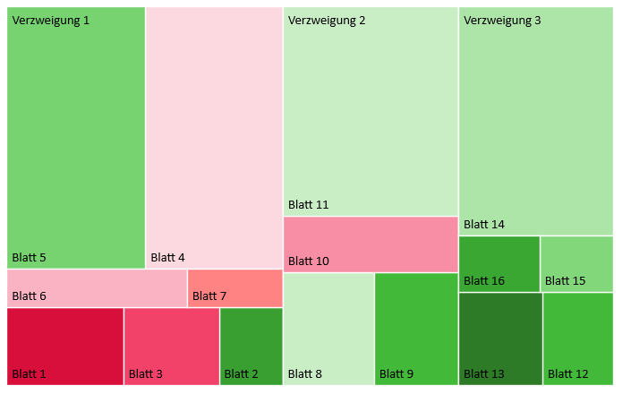
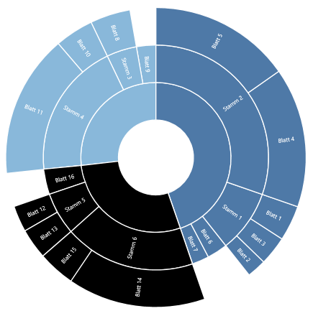
Zusammensetzung

Slide 27

Visuelle Filter
Titel
Δ +8,3%

Slide 28







Navigation & Sticker
Kennzahl 1 2.000 EUR
Kennzahl 2 1.500 EUR
∆ Kennzahl 500 EUR
Years
Hinweise
2015
2021
Kennzahl 1 2.000 EUR
Kennzahl 2 1.500 EUR
∆ Kennzahl 500 EUR

